Slide 1
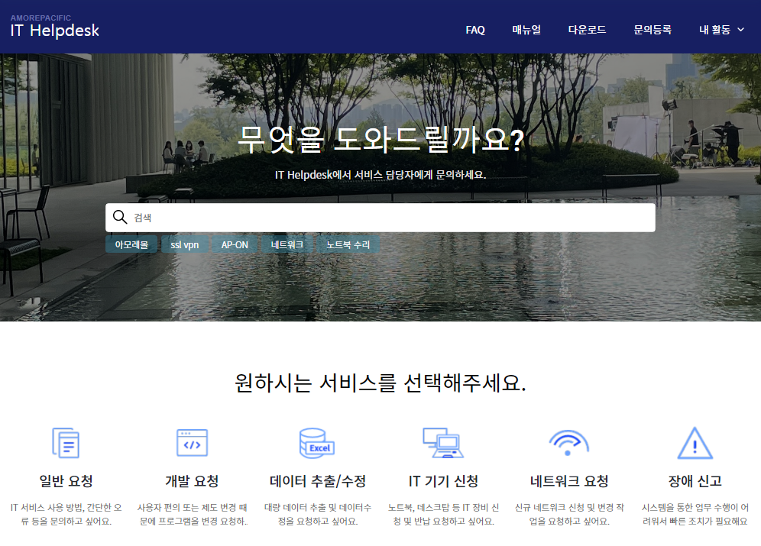
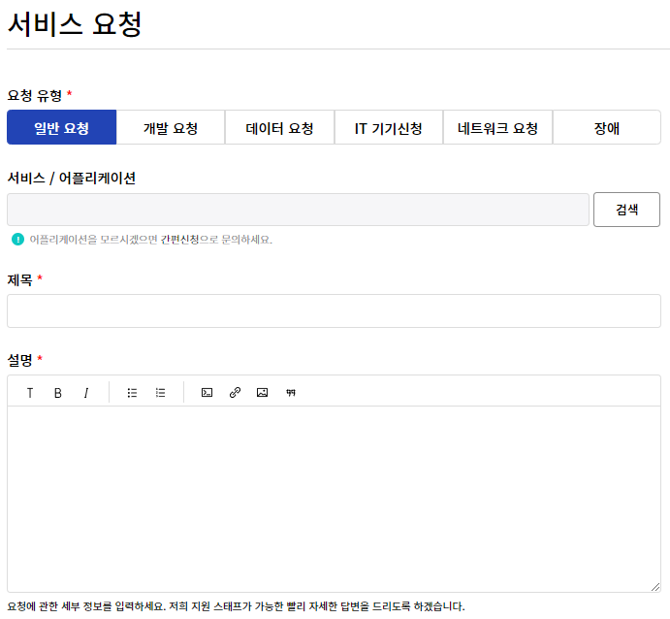


일반 문의 처리 절차
1
IT Helpdesk 홈 화면에서 일반 요청을 클릭합니다.
2
내용을 입력하고 제출합니다.
상담원의 접수가 필요한
서비스/어플리케이션
상담원이
접수 처리
상담원이
담당자 이관
담당자
접수 & 처리
2
상담원의 접수가 불필요한
서비스/어플리케이션
(담당자 자동이관)
생 략
담당자
접수 & 처리
※ 담당자 자동이관 서비스/어플리케이션 확인은 IT Helpdesk에 문의해 주세요.

Slide 2
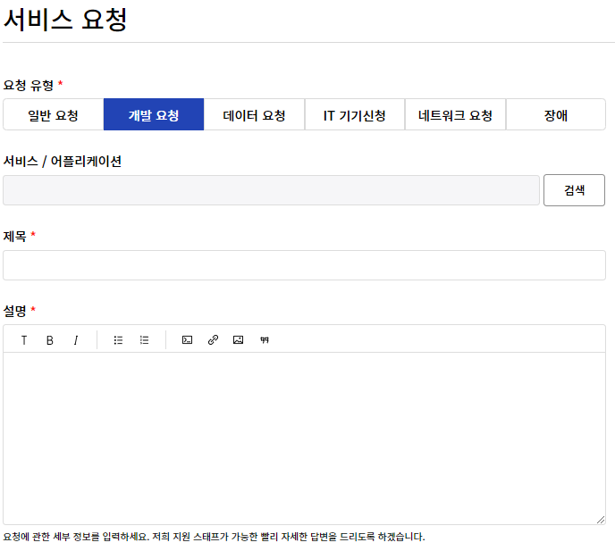
개발 요청 처리 절차
1
IT Helpdesk 홈 화면에서 개발 요청을 클릭합니다.
2
서비스/어플리케이션을 선택합니다.
내부회계 관리대상
서비스/어플리케이션
(결재 필요)
결재자 지정
(요청부서 팀장)
결재자
승인
담당자
접수 & 처리
2
내부회계 관리 비대상
서비스/어플리케이션
(결재 불필요)
생 략
담당자
접수 & 처리
※ 내부회계 관리 대상 또는 비대상 서비스/어플리케이션 확인은 IT Helpdesk에 문의해 주세요.

Slide 3
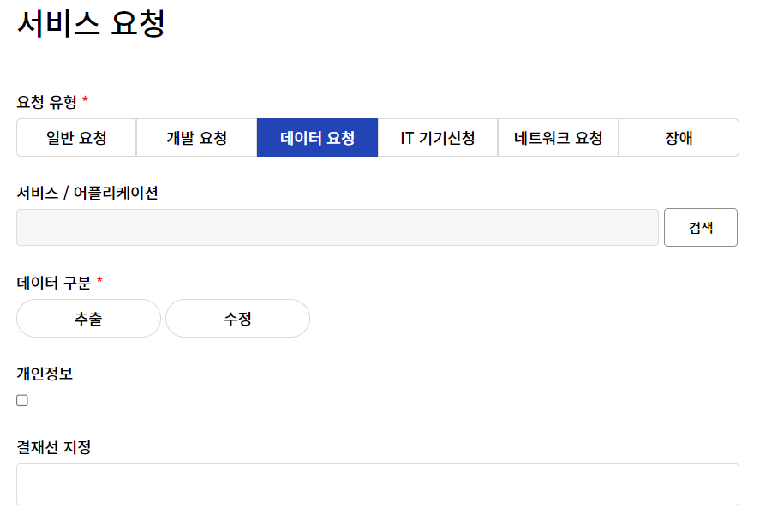
데이터 요청 처리 절차
1
IT Helpdesk 홈 화면에서 데이터 요청을 클릭합니다.
2
개인정보 여부를 선택합니다.
요청부서 팀장
개인정보 선택
(= 민감 데이터)
→ AP-ON 결재 진행
AP-ON
결재자 지정
결재자
승인
담당자
접수 & 처리
2
개인정보 미선택
→ Workflow 결재 진행
Workflow
결재자 지정
결재자
승인
담당자
접수 & 처리
※ 개인정보는 주민등록번호, 휴대폰 번호, 고객 개인의 이메일 정보 등 개인정보보호법에 적용되는 정보입니다.

Slide 4
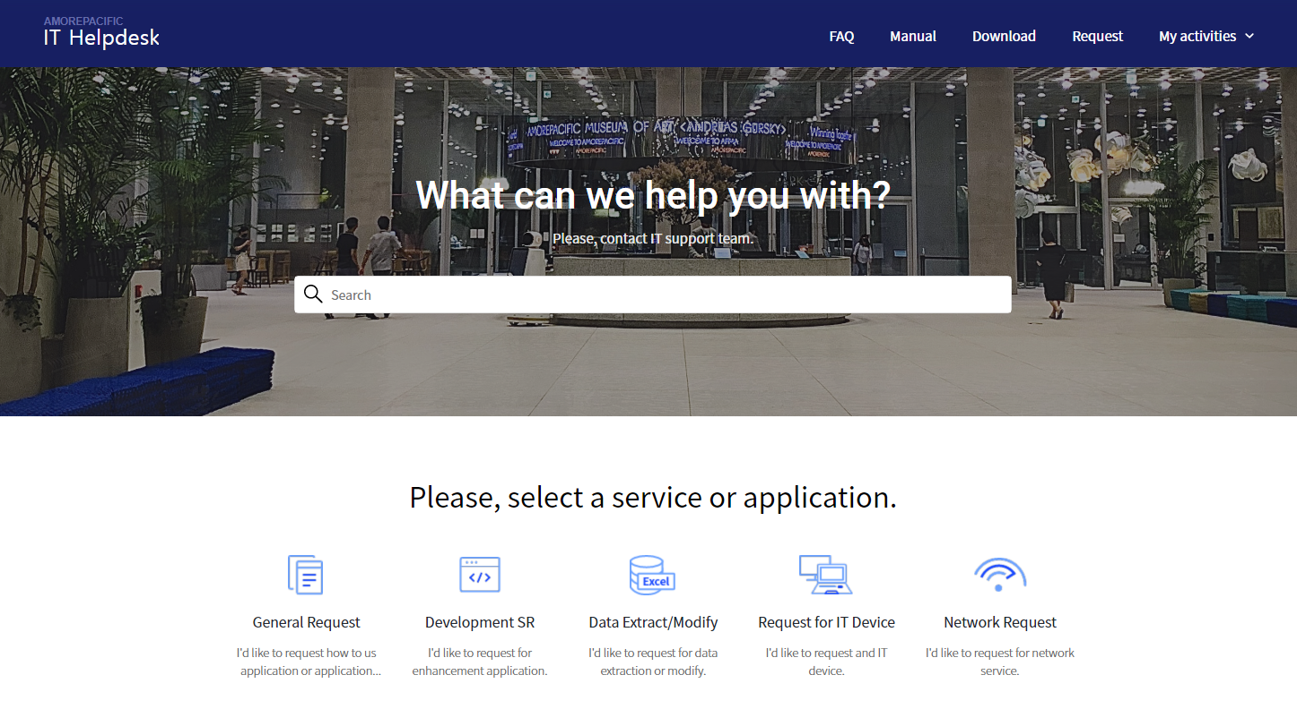
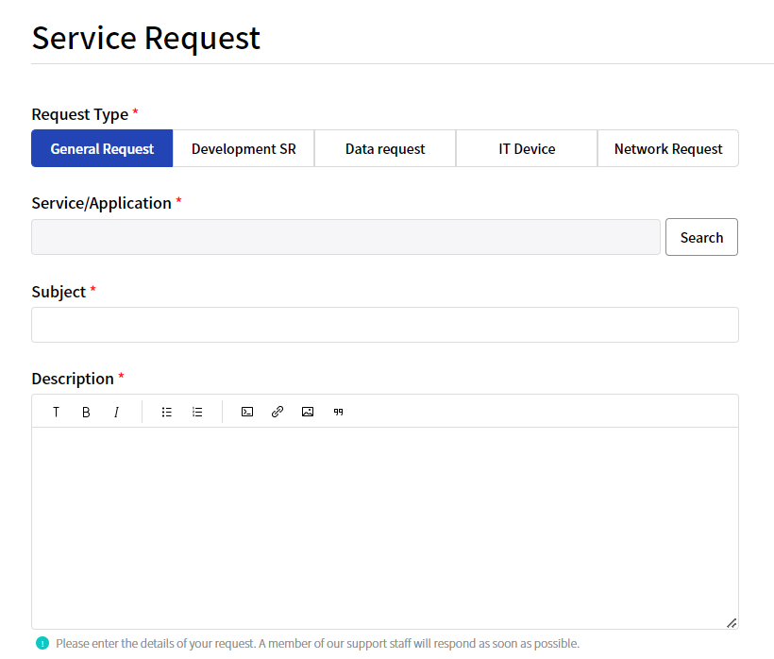
General Request Process
1
On the IT Helpdesk HOME page, click General Request.
2
Fill out and Submit.
The Agent transfers the inquiry to the person in charge
Service/Application that require agent assignment.
Agent receive inquires
Handling of inquiries by the person in charge
2
Service/Application that do not require agent assignment. (Automatic transfer of the person in charge)
SKIP
※ Please request to the IT Helpdesk to check which Service/Application are automatically transferred to the person in charge.

Slide 5
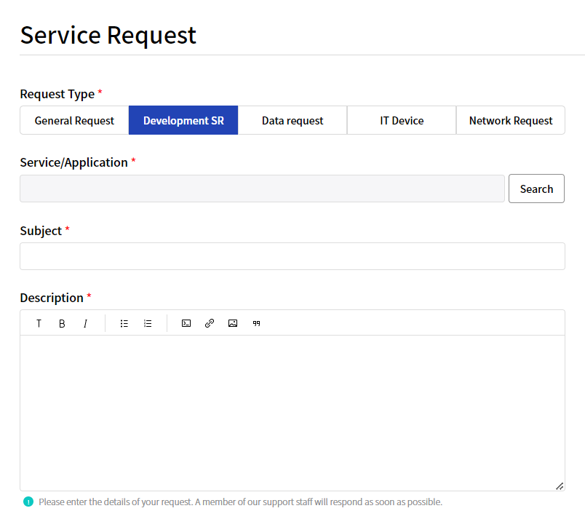
Development SR Process
1
On the IT Helpdesk HOME page, click Development SR
2
Select Service/Application
Service/Application subject to internal accounting management
(Approval required)
Assignment of workflow approvers
(Manager of request department)
Approval of the approver
Handling of inquiries by the person in charge
2
Service/Application not subject to internal accounting management
(Approval not required)
SKIP
※ For confirmation of Service/Application subject to or not subject to internal accounting management, please contact the IT Helpdesk operation team.

Slide 6
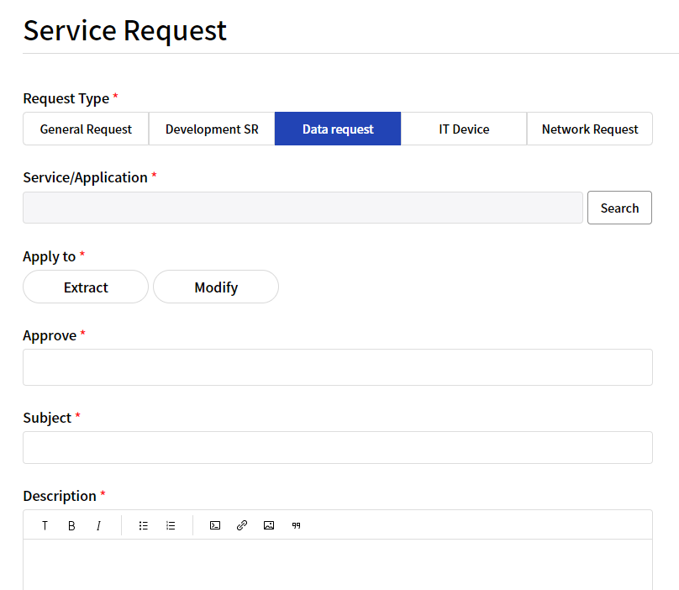
Data Request Process
1
On the IT Helpdesk HOME page, click Data Extract/Modify.
2
Select option and fill out
2
Assignment of workflow approvers
Handling of inquiries by the person in charge
Approval of the approver
Manager of request department
※ Personal information is information applicable to the Privacy Information, such as resident social number, mobile phone number, and customer’s personal email account.

